Slide 1
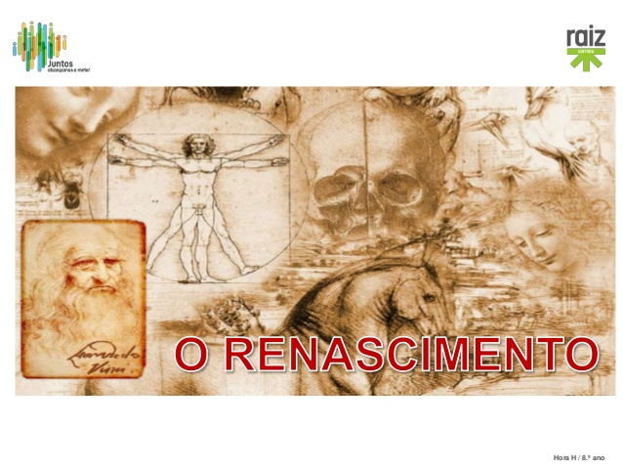

Slide 2
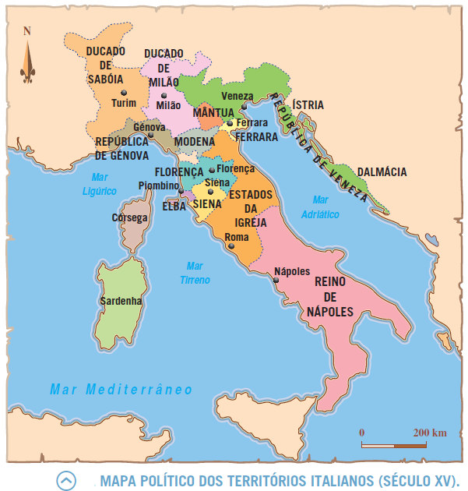
O que é o Renascimento?
Movimento de renovação cultural, intelectual e artístico, que surgiu em Itália, no século XV e que exprime uma nova mentalidade, em voga na Europa dos séculos XV e XVI. Caracterizou-se pela valorização das capacidades do ser humano (antropocentrismo) e pelo regresso (“renascer”) aos valores estéticos (artísticos), literários e culturais da Antiguidade Clássica (Gregos e Romanos).
Como se pode ver , a Itália ainda não existia como um único estado. Os Estados mais poderosos e ricos eram os do Papa, com capital em Roma, o ducado de Milão e as Repúblicas de Veneza e Florença, que rivalizavam entre si para atraírem os melhores intelectuais e artistas.

Slide 3
Porquê em Itália?
Condições favoráveis:
Itália estava dividida em vário estado ricos que competiam entre si;
Havia muitos mecenas ( homens ricos que ajudavam os artístas);
Abundância de vestígios romanos e gregos, que serviam de modelo aos artistas;
Comércio e banca muito desenvolvidos;
Rivalidade política entre as cidades mais desenvolvidas;
Governantes e papas promoveram a cultura como forma de distinção social e
afirmação política;
Boas universidades.

Slide 4
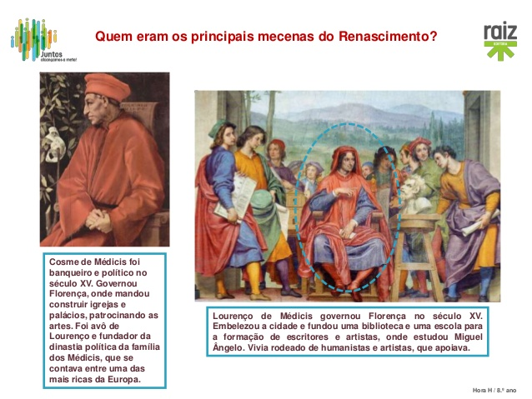

Slide 5
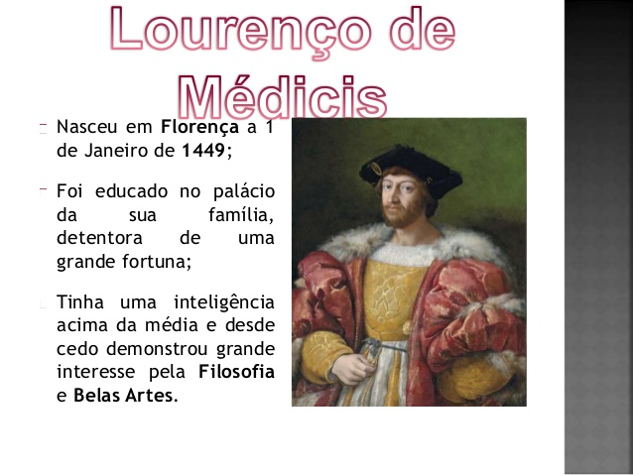

Slide 6
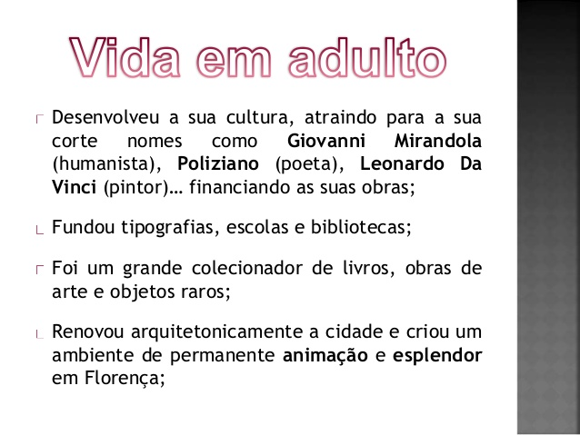

Slide 7
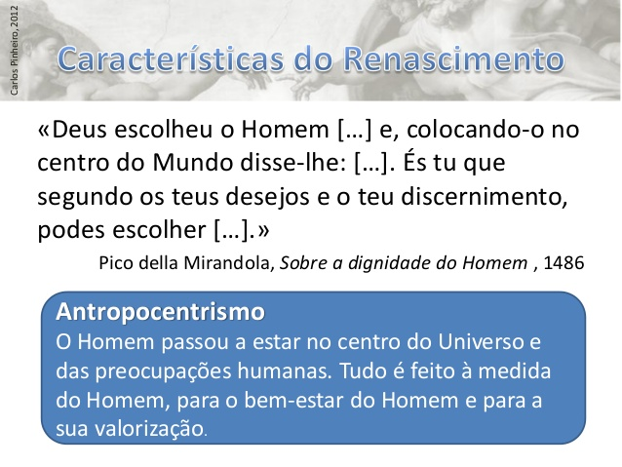

Slide 8
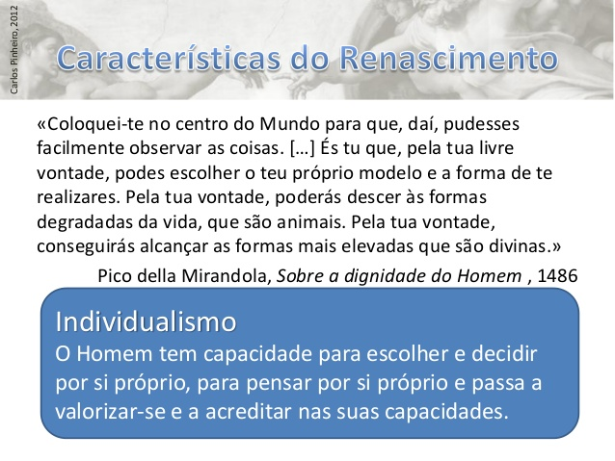

Slide 9
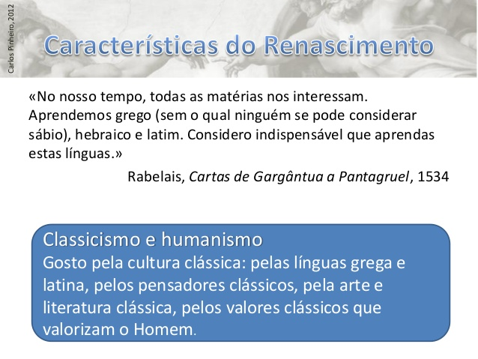

Slide 10
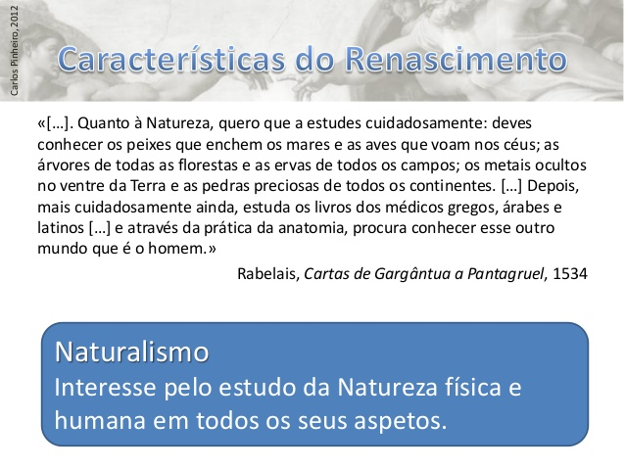

Slide 11
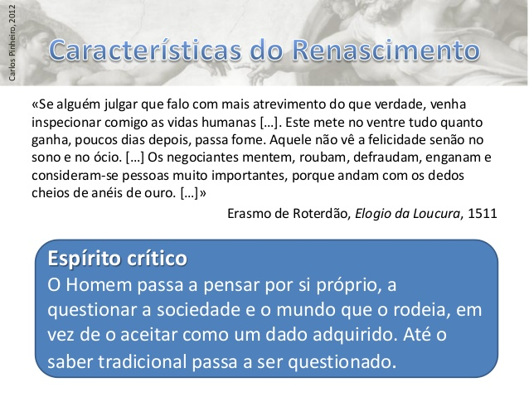

Slide 12
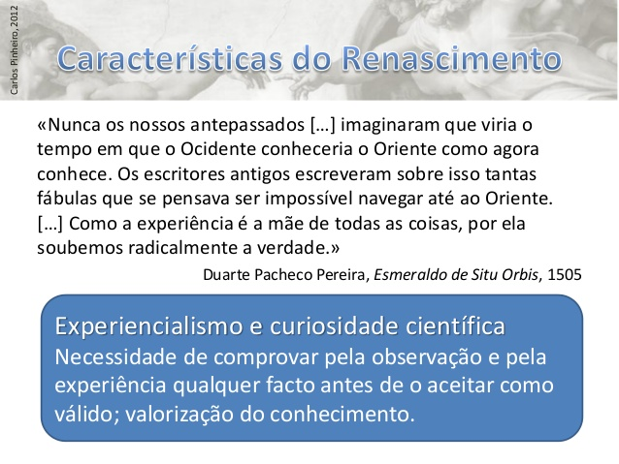

Slide 13
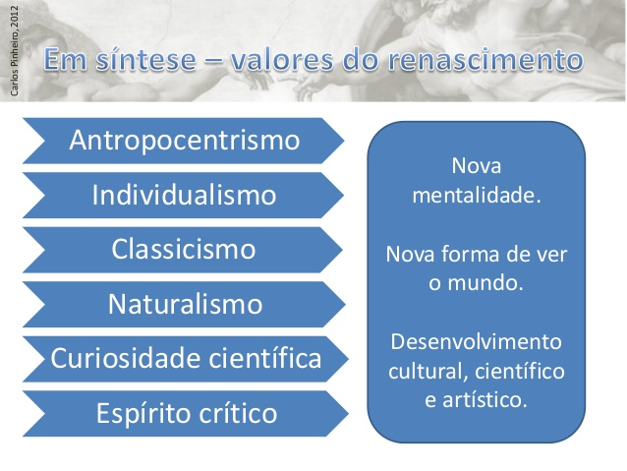

Slide 14
O Homem Ideal do Renascimento
modelo de talentos físicos e intelectuais;
- dotado de qualidades morais e boas maneiras;
- reconhecível pelo seu porte e linguagem;
- domínio das línguas;
- conhecimentos de música;
- domínio das artes;
- perfeito cavaleiro;
- exigentes regras de comportamento social (civilidade

Slide 16
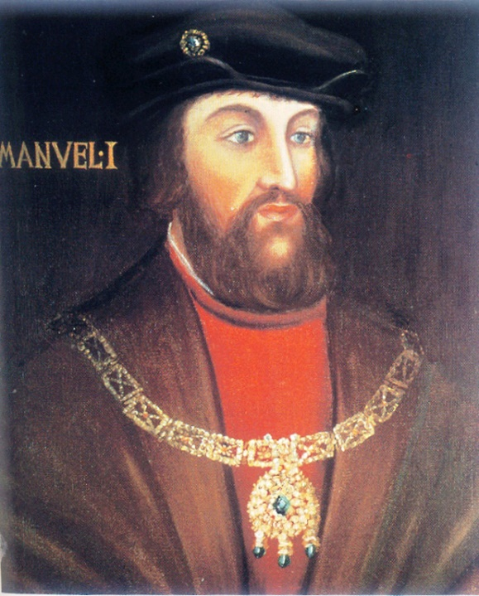
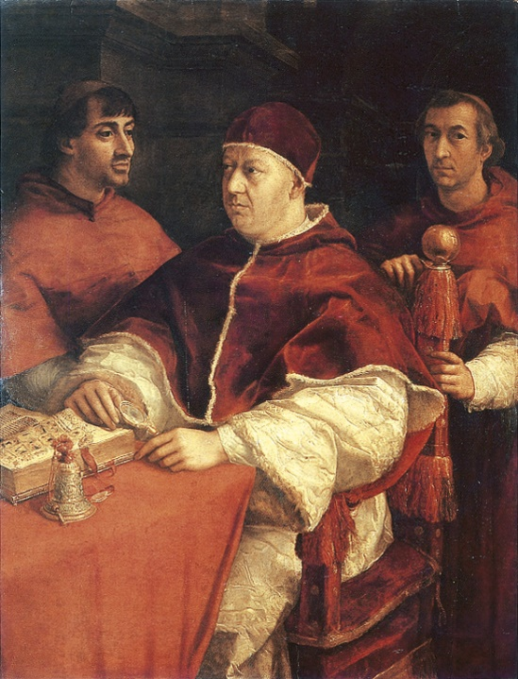
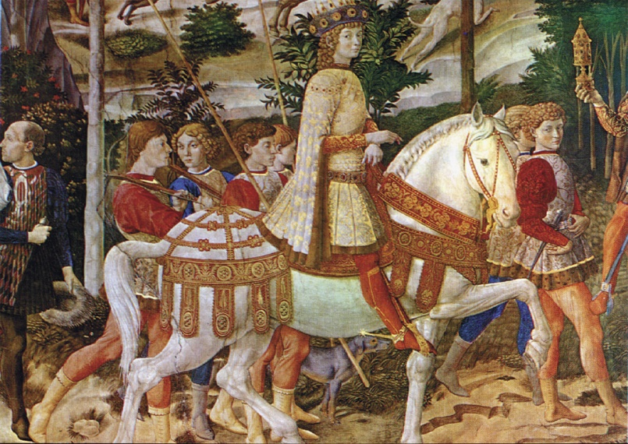
OS PATROCINADORES DAS TRANSFORMAÇÕES CULTURAIS
Lourenço de Médicis
D. Manuel I
Papa Leão X
Elites burguesas e aristocráticas
Reis
Papas
Prática do mecenato

Slide 17
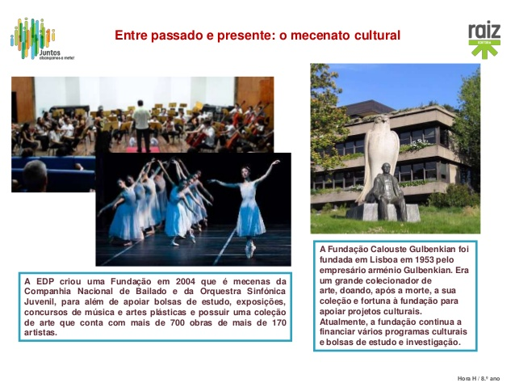

Slide 18
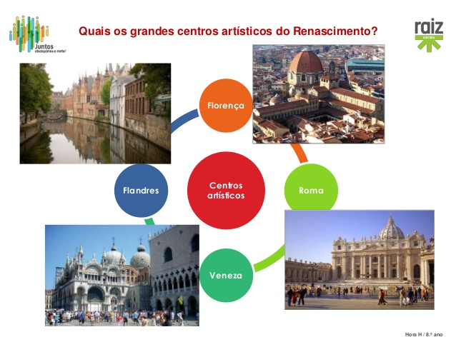

Slide 19
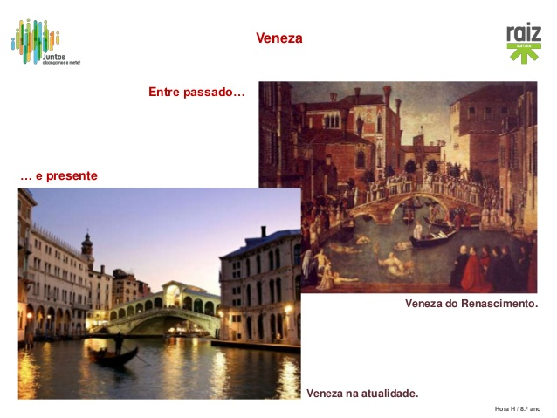

Slide 20
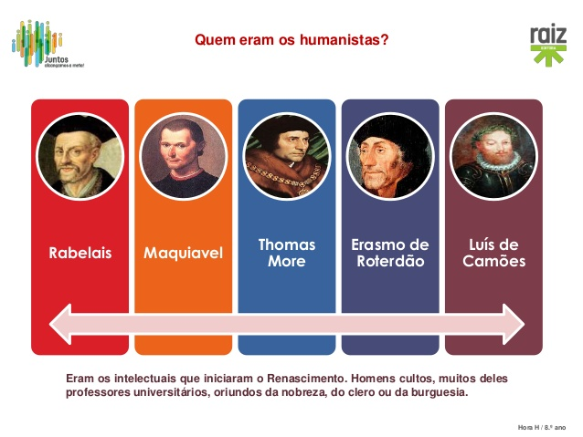

Slide 21
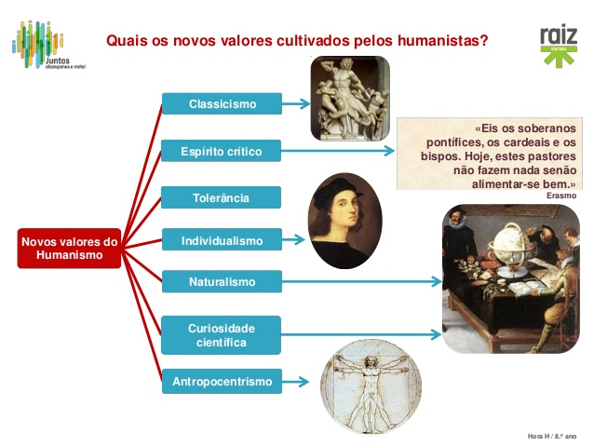

Slide 22
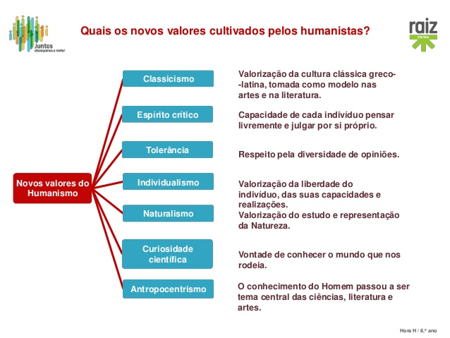

Slide 23
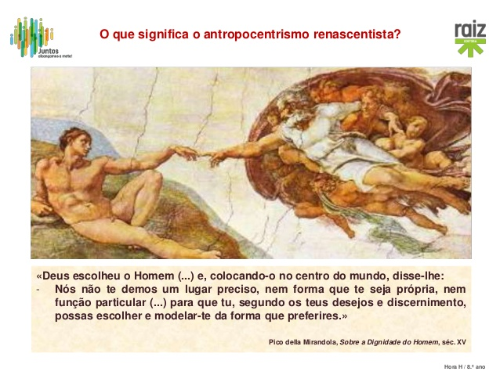

Slide 24
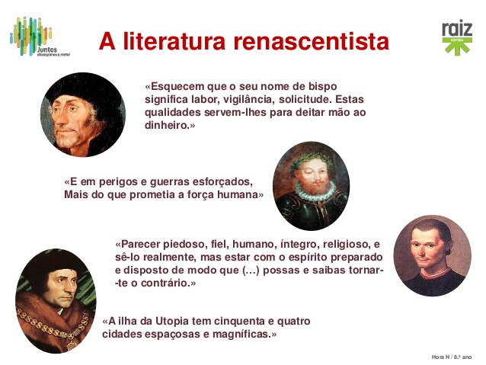

Slide 25
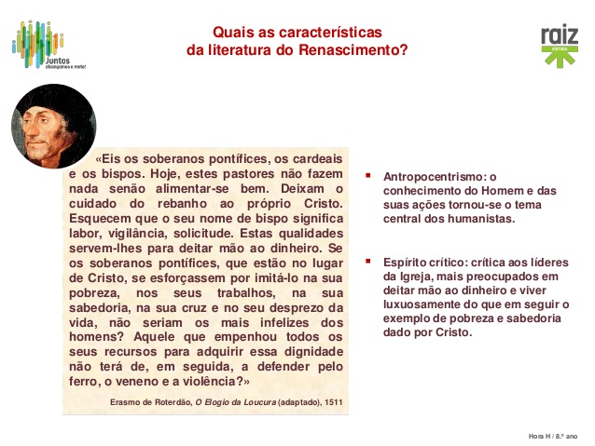

Slide 26
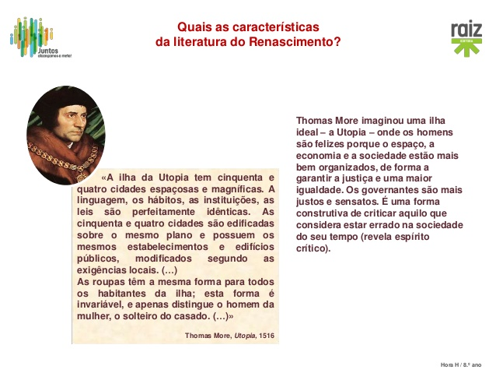

Slide 27
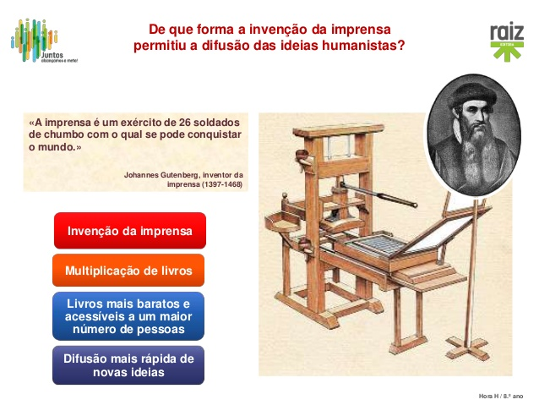

Slide 28
A importância da imprensa no desenvolvimento cultural europeu do século XVI
- difusão do conhecimento;
- aumento do número de publicações;
- diversidade dos títulos publicados;
- diminuição do preço de custo de cada livro;
- generalização do uso do papel;
- maior rapidez na produção do livro.

Slide 29
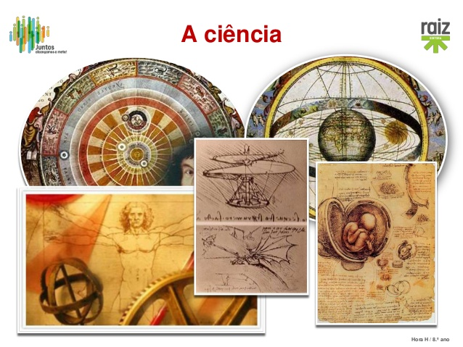

Slide 30
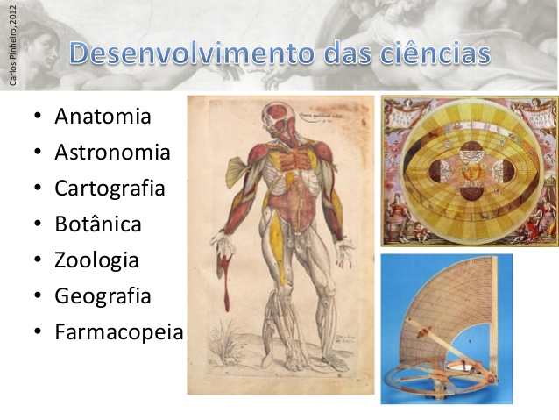

Slide 31
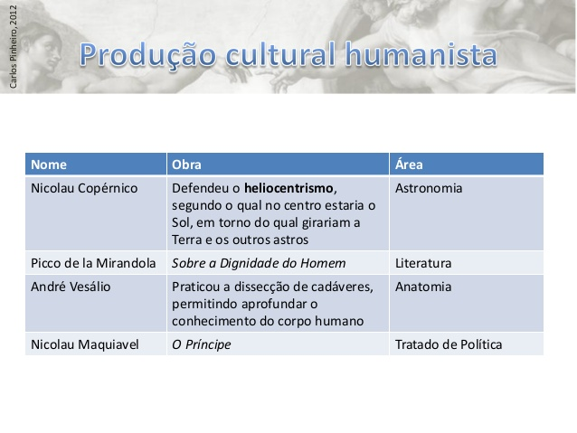

Slide 32
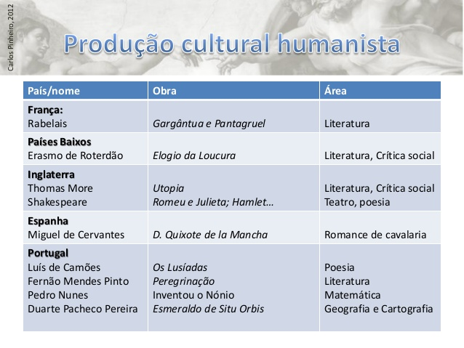

Slide 33
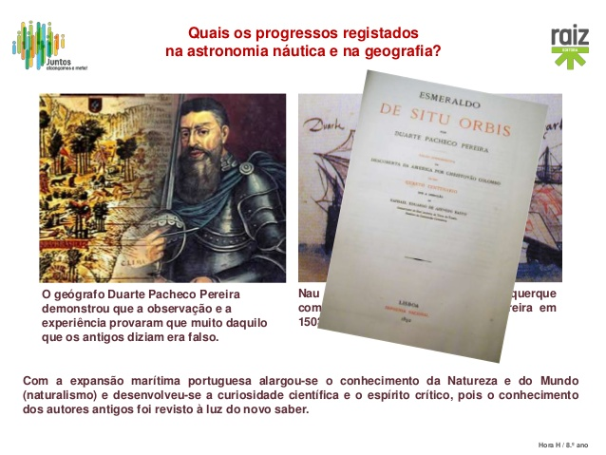

Slide 34
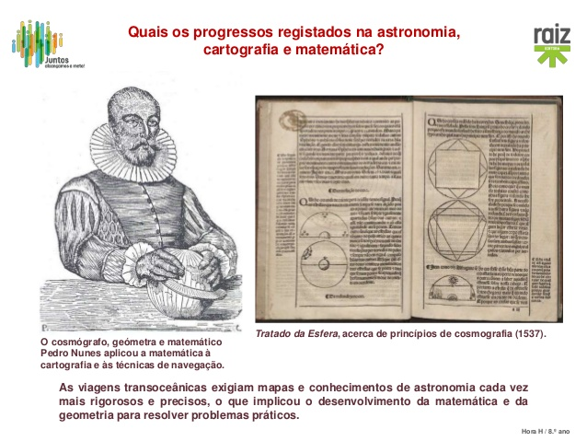

Slide 35
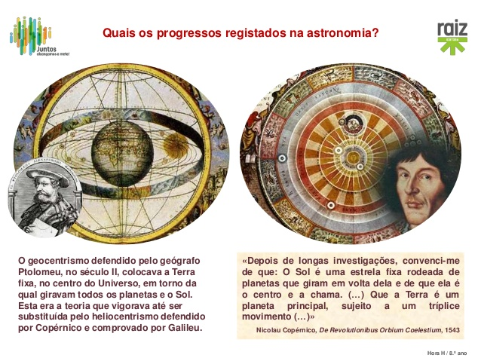

Slide 36
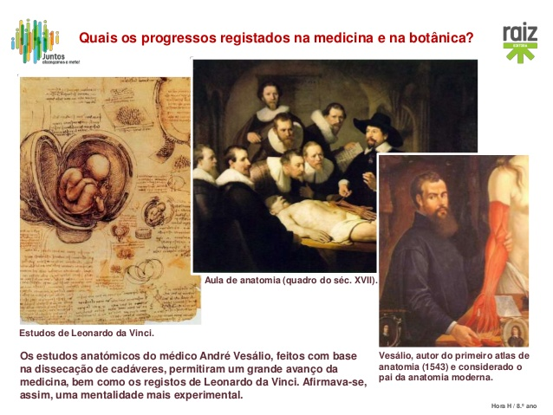

Slide 37
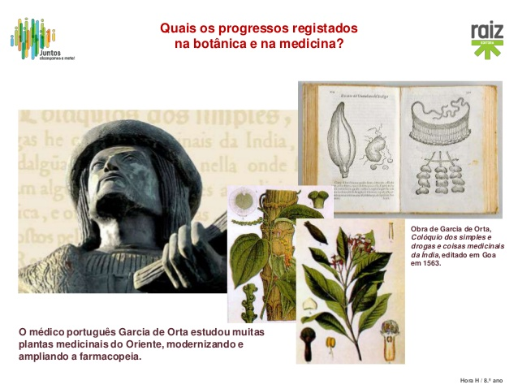

Slide 38
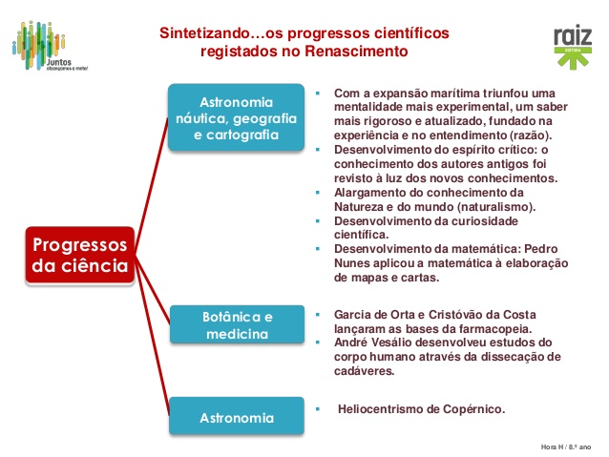

Slide 39
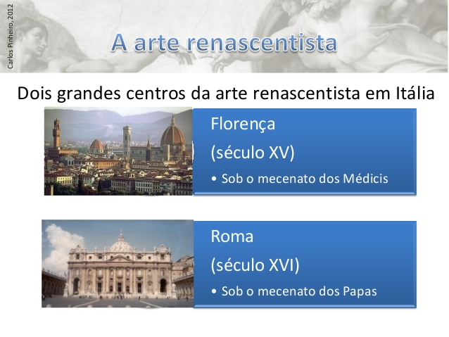

Slide 40
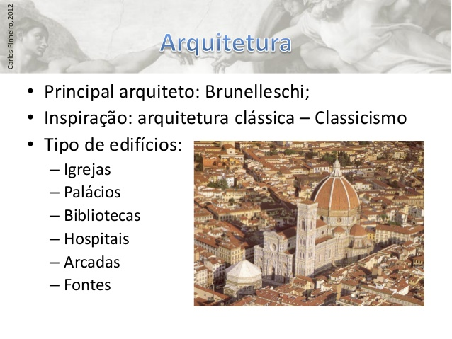

Slide 41
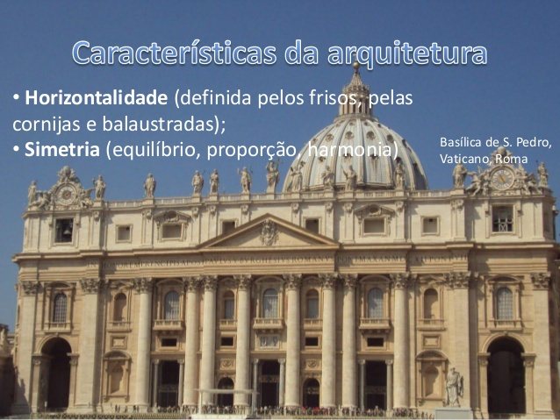

Slide 43
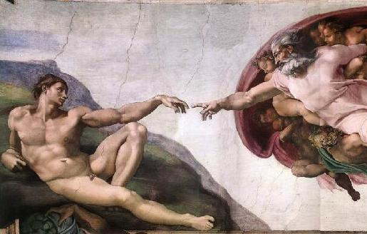
Arte Renascentista
Inspirou-se nos modelos da Antiguidade Clássica (classicismo)
Teve as suas origens em Florença no século XV (quatrocento)- mecenato da família Médicis
Difundiu-se para o resto da Península Itálica no século XVI (cinquecento)- mecenato dos papas Júlio II e Leão X.
Durante o século XVI difundiu-se para o resto da Europa.

Slide 45
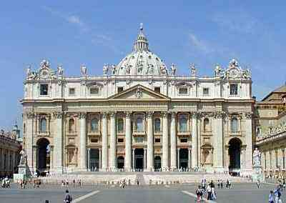
  INFLUÊNCIA DA ANTIGUIDADE CLÁSSICA NA ARQUITETURA RENASCENTISTA:
  QUAIS OS ASPETOS QUE PODEMOS DESTACAR?
  na mestria e na técnica;
  na perfeição e elegância formal;
  no rigor matemático e nas proporções;
  na clareza e harmonia racional da gramática decorativa greco-latina;
  no emprego de colunas, entablamentos e uso das ordens clássicas, nomeadamente a coríntia e a compósita;
  no uso do frontão triangular, nas fachadas e janelas;
  no uso da cúpula, tornada elemento essencial das igrejas renascentistas;
  no uso das abóbadas de berço;
  na decoração com o uso dos grotescos, ao gosto romano.

Slide 46
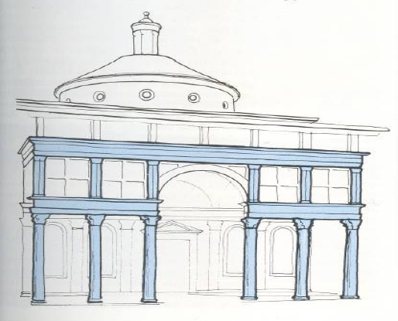
A arquitectura renascentista
Classicismo
Inspirou-se nas grandiosas construções da Antiguidade Clássica, utilizando elementos próprios dessas construções:
Cúpula
Arco de volta perfeita
Abóbada de berço
Friso
Frontão triangular
Coluna

Slide 47
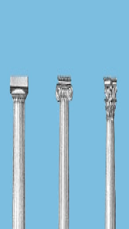

Slide 49
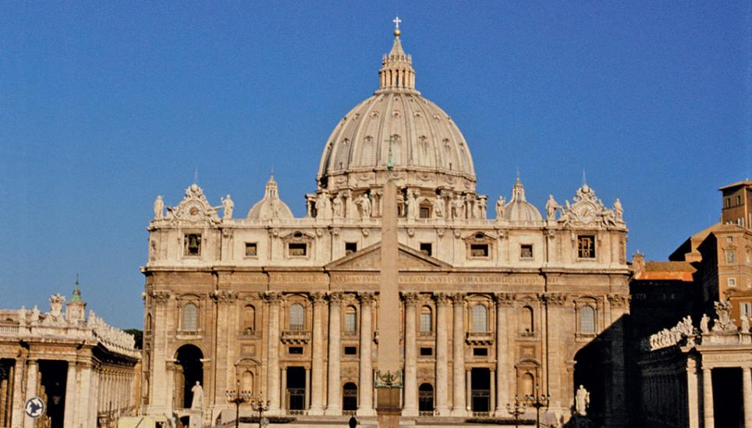
  INFLUÊNCIA DA ANTIGUIDADE CLÁSSICA NA ARQUITETURA RENASCENTISTA:
  QUAIS OS ASPETOS QUE PODEMOS DESTACAR?
Frontão
Cúpula
Colunas
Abóbada de berço
Basílica de S. Pedro, Vaticano.

Slide 51
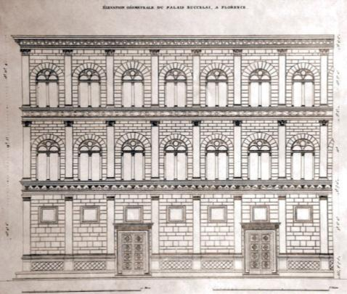
  DA IMITAÇÃO À SUPERAÇÃO DOS MODELOS DA ANTIGUIDADE…
  NA ARQUITETURA
  A arte renascentista assumiu a herança da Antiguidade Clássica mas procurou soluções técnicas inovadoras para superá-la:
  aplicaram a simetria dos eixos horizontal e vertical;
  a simetria é obtida pelo enquadramento das portas e das janelas;
  utilizaram linhas e ângulos retos que acentuam a horizontalidade;
  usaram a gramática decorativa greco-
  -romana, sem cair em processos de pura imitação.
Quem foram os grandes mestres da arquitetura renascentista?
Destacaram-se Filippo Brunelleschi, Leon Battista Alberti, Bramante e Miguel Ângelo.
Alberti, Palácio Rucellai, século XV.

Slide 52
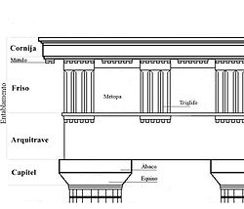
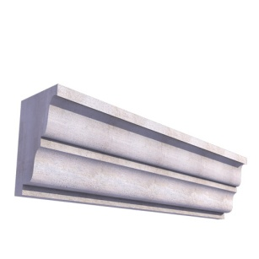
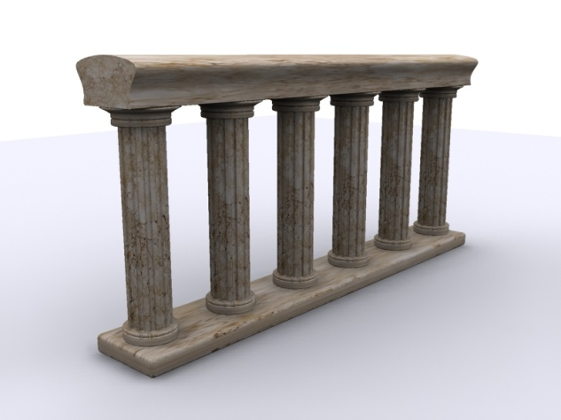
A arquitectura renascentista
Elementos originais do modelo arquitectónico renascentista
Cornijas
Balaústres
(consultar imagem 3 do manual, página 39)

Slide 53
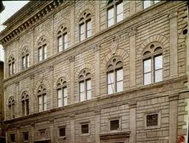
Arquitectura renascentista
Horizontalidade - predomínio de linhas horizontais nos edifícios.
Monumentalidade - manifesta-se em edifícios religiosos e civis
Palácio Rucellai, Florença
Arquitecto Alberti

Slide 54
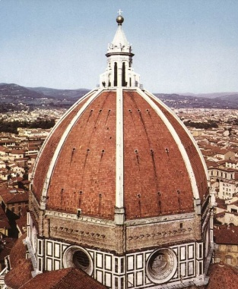


Arquitectura renascentista
Alguns arquitectos do renascimento:
Filippo Brunelleschi
Alberti
Bramante
Miguel Ângelo
Cúpula da catedral de Santa Maria del Fiore- Florença
Igreja de S. Pedro, em Montorio
Cúpula da Basílica de S. Pedro, no Vaticano

Slide 55


Slide 56


Slide 57

Pintura renascentista
Utilização de novas técnicas na pintura:
Pintura a óleo
“Giovanni Arnolfini e a sua noiva”
Jan Van Eyck aplicou
pela primeira vez a
técnica da pintura a óleo.
Esta técnica permitia obter
cores mais brilhantes e
duradouras….

Slide 58


Slide 59


Slide 60


Slide 61


Slide 62


Pintura renascentista
Técnica de sfumato- gradação da cor, de claro para o escuro
A Senhora e o Menino, Botticelli
“A Mona Lisa” (La Gioconda), Leonardo da Vinci

Slide 63


Slide 64


Slide 65


Slide 66


Slide 67


Slide 68


Slide 69


Slide 70


Slide 71


Slide 72


Slide 73


Slide 74


Slide 76

  A EXPRESSÃO NATURALISTA NA ESCULTURA
A escultura exaltou a beleza do corpo humano e revelou um acentuado naturalismo.
O humanismo escultórico estava presente, tanto nas temáticas religiosas, como nas mitológicas e do quotidiano:
- as estátuas ganharam dinamismo e as poses tornaram-se mais naturais;
- a representação do corpo é feita de forma mais rigorosa e realista, com movimento;
a expressividade e interioridade das figuras conferiram-lhes uma identidade psicológica;
- os artistas estudaram a forma, a composição e a anatomia.
A escultura emancipou-se da arquitetura:
- a estatuária ganha uma função pública no espaço urbano, num jardim, numa praça ou num palácio.
Miguel Ângelo, David, 1501-1504.

Slide 77


Slide 78


Slide 79


Slide 80


Slide 81


Slide 82


Slide 83


Slide 85


Slide 90


Slide 91


Slide 92


Slide 93


Slide 94


Slide 95


Slide 96


Slide 97


Slide 98


Slide 99


